Slide 1

Visión por Computadora II - CEAI - FIUBA
Profesores:
Cavalieri Juan Ignacio - juanignaciocavalieri@gmail.com
Cornet Juan Ignacio - juanignaciocornet@gmail.com
Seyed Pakdaman - khodadad.pakdaman@gmail.com

Slide 2
Programa de la materia
Clase 1: Introducción a problemas en visión por computadora. Clasificación. Arquitecturas AlexNet Y VGGNet. Data Augmentation.
Clase 2: Residual Networks, Arquitecturas ResNet. Arquitecturas Inception. Transfer Learning. Presentación de TP final.
Clase 3: Localización y detección de objetos. Algoritmo de Sliding Windows. mAP. Métodos de dos etapas: R-CNN, Fast R-CNN, Faster R-CNN. Métodos de una etapa: YOLO, SSD, etc.
Clase 4: Segmentación de imágenes. Segmentación semántica: U-Net. Segmentación de instancias: Mask R-CNN.
Clase 5: Neural Style Transfer. GradCAM. Redes generativas y aplicaciones.
Clase 6: Aprendizaje no supervisado. Visual transformers.
Clase 7: Ejemplo de aplicación a cargo de Seyed Pakdaman.
Clase 8: Presentación de trabajos integradores.

Slide 3
Dinámica de las clases
Segmento teórico
Descanso
Segmento práctico
Requisitos para la aprobación
Trabajo práctico integrador
Se puede hacer en grupos de hasta 2 personas.
Se presenta en la última clase.

Slide 4
Herramientas
Lenguaje: Python
Librerías comunes: PyTorch, Numpy, Pandas, Matplotlib
Entornos de trabajo: Colab, Anaconda (para trabajo local)
Github (Link)
Slack: Canal #vpc2

Slide 5
Bibliografía
Computer Vision: Algorithms and Applications, 2nd ed. : R. Szeliski. Link
Deep Learning: I. Goodfellow, J. Bengio, A. Courville. Link
Dive into Deep Learning: A. Zhang et al. Link
Papers
Para profundizar, no es necesaria para las clases.

Slide 6
Primera clase
Tareas básicas en visión por computadora resueltas mediante redes neuronales:
Clasificación de imágenes
Detección de objetos
Segmentación
Otras: Transferencia de estilo, generación de imágenes, etc.
Clasificación:
AlexNet
VGGNet
Data Augmentation
Implementación en Pytorch.

Slide 7
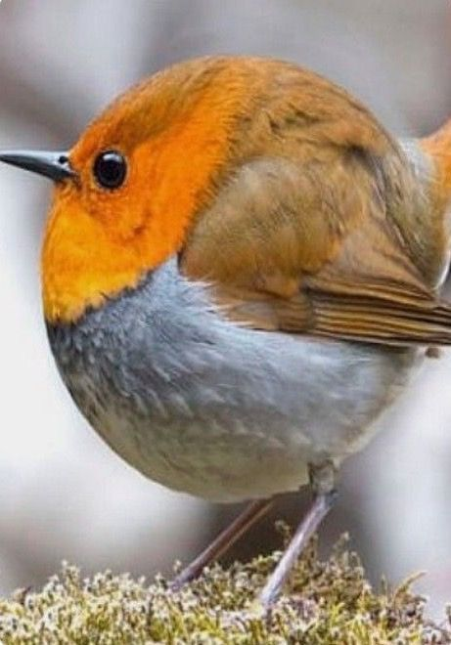
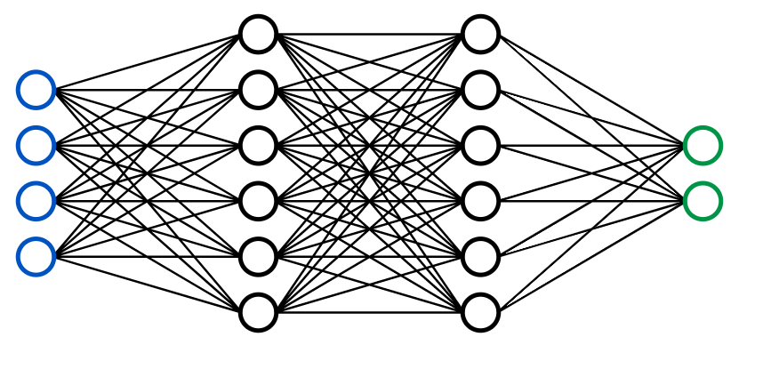
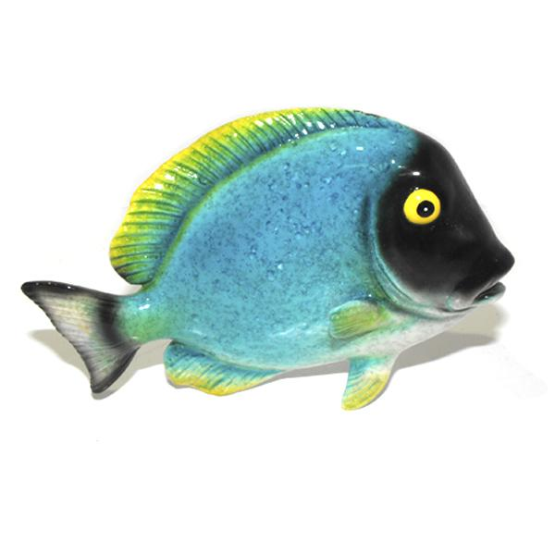
Clasificación (Image Classification)
En este tipo de problemas se trata de asociar una imagen dada a una o varias clases de un conjunto predefinido de las mismas. La salida del modelo será entonces, la clase predicha.
pájaro
Datasets clásicos: MNIST, Fashion-M NIST, CIFAR-10, ImageNet, etc.

Slide 8
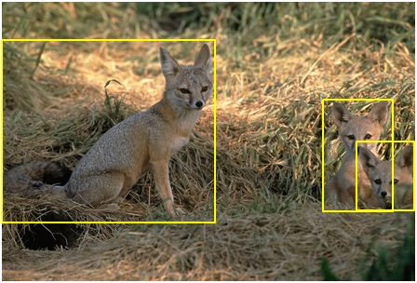
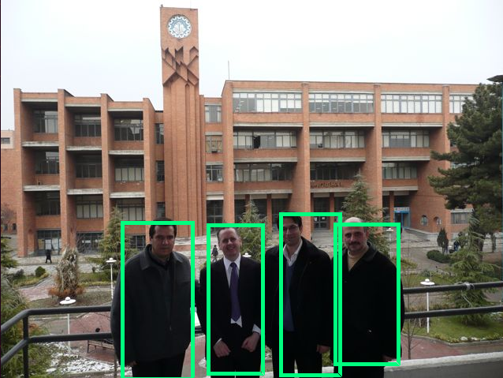
Localización de objetos (Object localization)
En este caso, el objetivo es encontrar la posición en la que se encuentra un objeto de interés, pudiendo haber más de uno de ellos a la vez en la misma imagen. La salida son las “bounding boxes” o recuadros asociados a cada objeto encontrado en la imágen.
Dataset: Imagenet, Open Images,

Slide 9
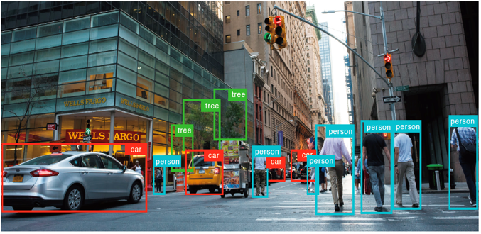
Detección de objetos (Object detection)
Es una combinación de las dos anteriores. Existen métodos de dos etapas (R-CNN, Fast R-CNN, Faster R-CNN), que tienen mejor precisión, y métodos de una etapa (YOLO, SSD, RetinaNet) que tienen mejor velocidad de inferencia.
Datasets: COCO, Pascal VOC, Imagenet, Open Images, etc

Slide 10
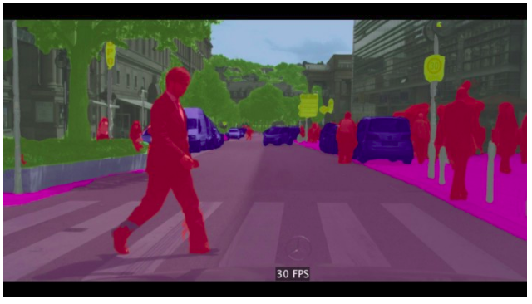
Segmentación Semántica (Semantic Segmentation)
La segmentación semántica consiste en asignarle una clase a cada uno de los pixeles de una imagen. Esto es útil para poder separar diversas zonas de la misma (grupos de pixeles) en regiones de interés que comparten las mismas características, es decir, pertenecen a la misma clase.
Datasets: COCO, Pascal VOC, Open Images, Cityscapes, etc

Slide 11
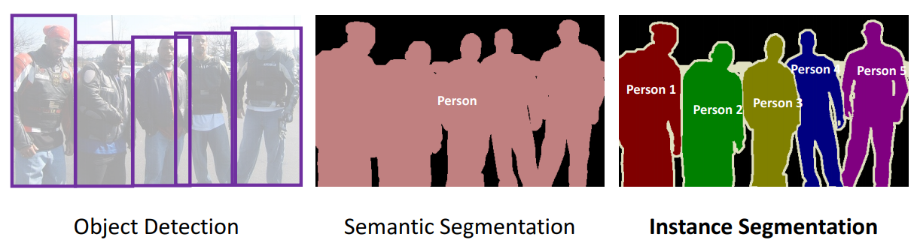
Segmentación de Instancias (Instance Segmentation)
Se la puede considerar como una combinación entre Segmentación Semántica y Detección de Objetos ya que, además de segmentar la imagen por clases se realiza una diferenciación entre los distintos objetos que pertenecen a una misma clase.
Datasets: COCO, Pascal VOC, Open Images, Cityscapes, etc

Slide 12
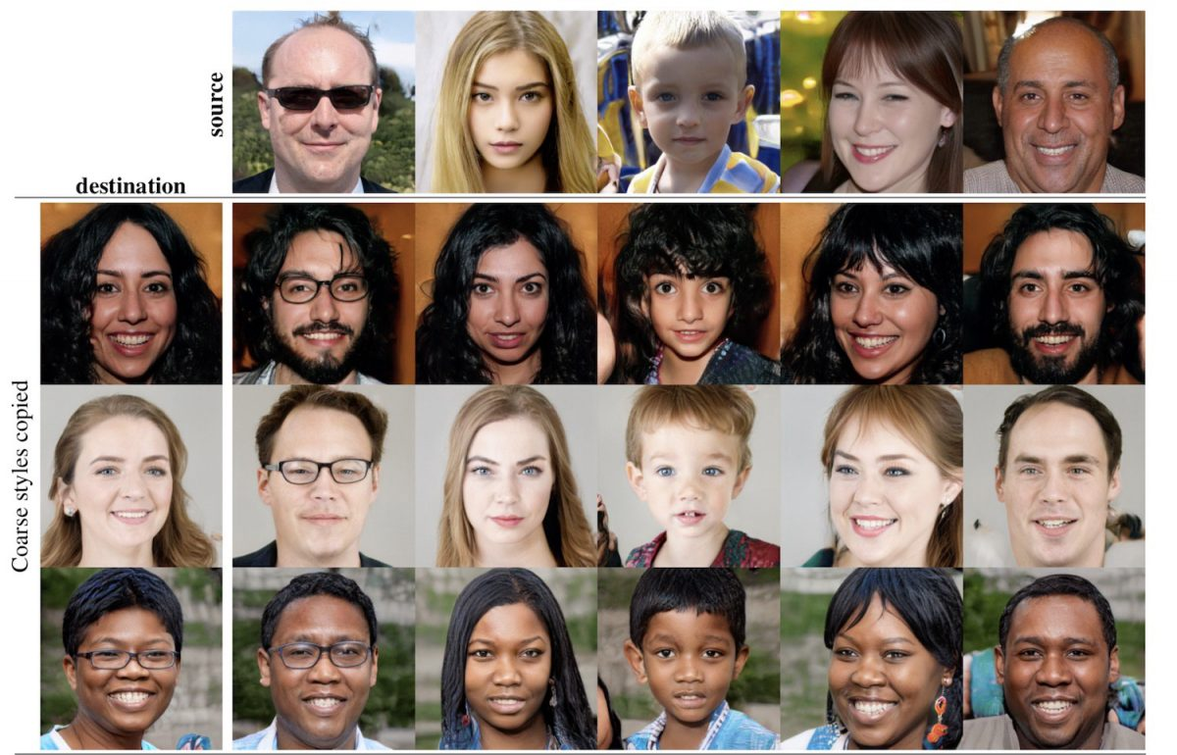
Otras…
El Deep Learning aplicado a las imágenes ha permitido desarrollar algoritmos que generan imágenes realistas, hacen transferencia de estilo o traducen texto a imágenes, entre otras.

Slide 13
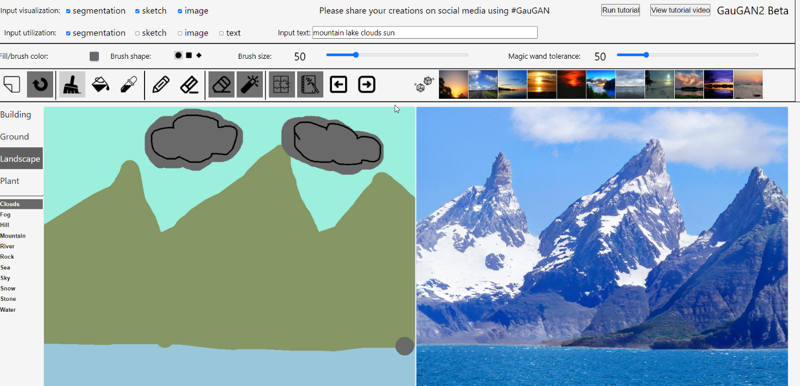
Otras…
GauGAN2: Basada en redes generativas adversarias, permite convertir un simple dibujo en una imagen realista. Demo online en link.

Slide 14
Otras…
NeRF: Permite reconstruir escenas en 3 dimensiones a partir de un par de imágenes 2D y la ubicación en la cámara en dichas imágenes. https://nvlabs.github.io/instant-ngp/

Slide 15
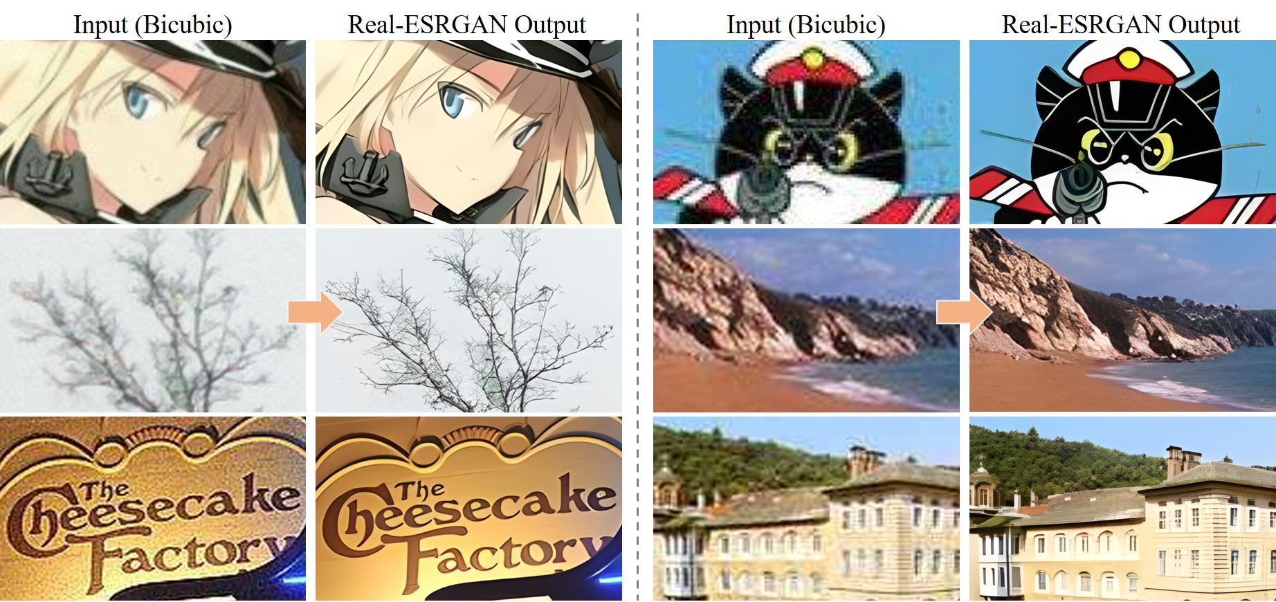
Otras…
Real ESRGAN: Es capaz de aumentar la resolución de imágenes sin afectar la calidad de los detalles. Incluso se puede utilizar como una forma de restaurar imágenes. https://github.com/xinntao/Real-ESRGAN

Slide 16
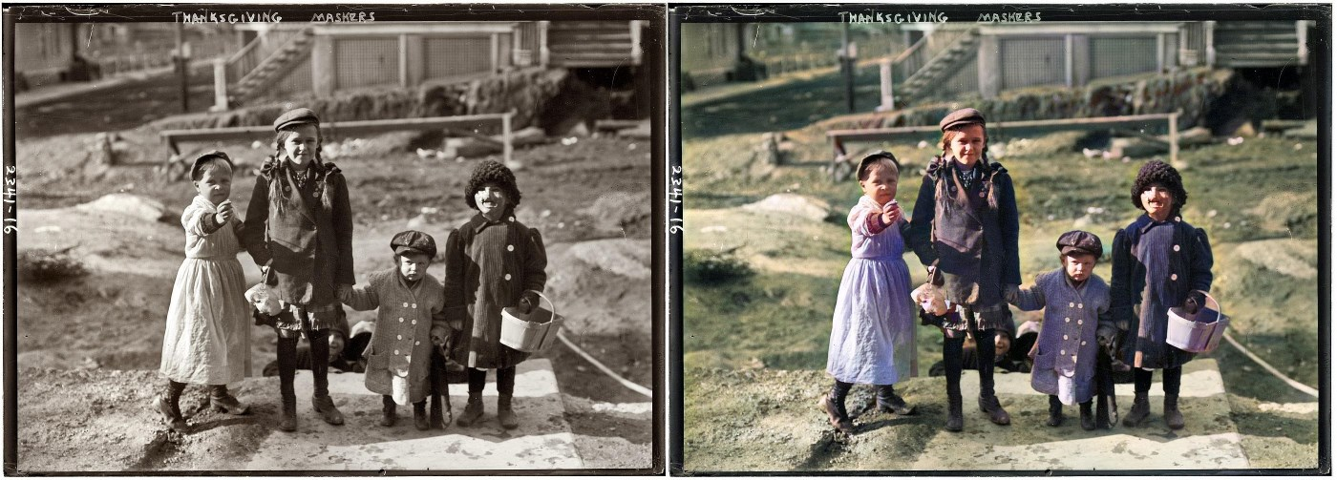
Otras…
DeOldify: Realiza el proceso de coloreo de imágenes antiguas o en blanco y negro. https://github.com/jantic/DeOldify

Slide 17
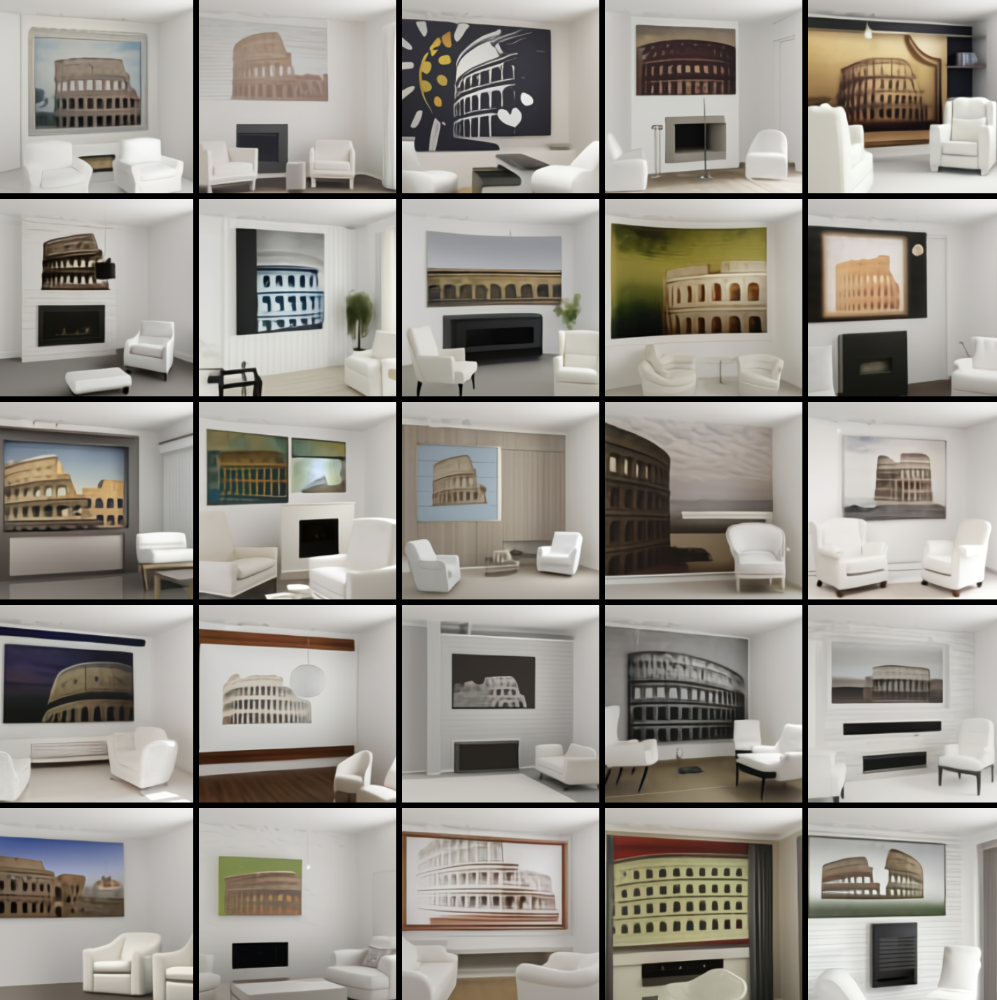
Otras…
DALL.E 2: Puede crear imágenes realistas a partir de una descripción en lenguaje natural.
En el ejemplo de la imagen la descripción fue:
“a living room with two white armchairs and a painting of the collosseum. the painting is mounted above a modern fireplace”
https://openai.com/dall-e-2/

Slide 18
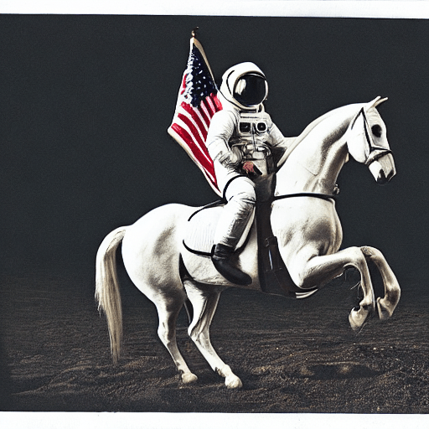
Otras…
Stable Diffusion es similar a DALL.E 2 pero desarrollada por un grupo independiente y es de código abierto!
En el ejemplo de la imagen la descripción fue:
“a photograph of an astronaut riding a horse”
https://stability.ai/blog/stable-diffusion-public-release
https://github.com/CompVis/stable-diffusion
https://colab.research.google.com/github/huggingface/notebooks/blob/main/diffusers/stable_diffusion.ipynb

Slide 19
Otras…
SAM (Segment Anything Model) es un modelo desarrollado por Meta es un foundation model para segmentación de imágenes.
Website: https://segment-anything.com/ y blog: link

Slide 20
Algunos desafíos:
Supongamos que tenemos imágenes RGB de 1280 x 720 píxeles, entonces la cantidad de atributos de entrada a la red será:
1280 x 720 x 3 = 2.764.800 entradas!
Luego, si consideramos una primera capa de nuestra red con 1000 neuronas conectadas con la entrada, mediante una capa densa, la cantidad de parámetros en esa capa será:
cantidad de entradas x cantidad de neuronas = cantidad de parámetros
2.764.800 x 1000 = ~2.764 millones de parámetros!!
Problemas:
Enorme necesidad de memoria y poder de cálculo
La enorme cantidad de parámetros hace que sea más fácil sobreentrenar el modelo.

Slide 21
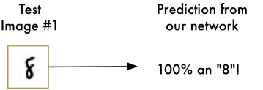
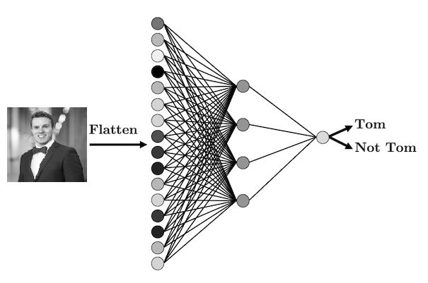
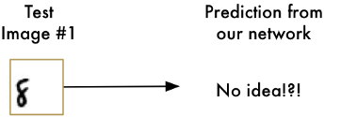
Algunos desafíos:
Invariancia a la traslación
Características localizadas

Slide 22
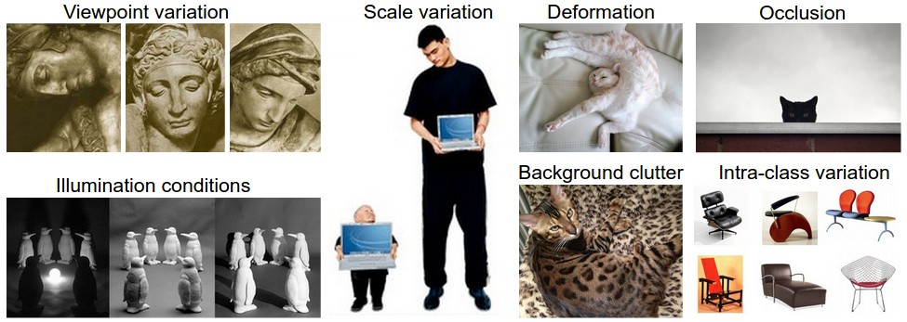
Algunos desafíos:

Slide 23
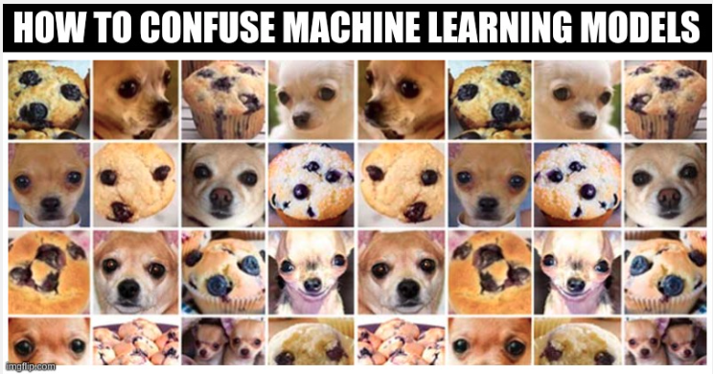
Algunos desafíos:

Slide 24
Solución: Redes Convolucionales
Las características de los tipos de capas que conforman una red neuronal convolucional nos permiten extraer características (o features) de los datos de entrada, de forma más localizada (conexiones esparsas), con más robustez frente a las variaciones en los datos y reduciendo el número de parámetros necesarios.
Capas Convolucionales (CONV)
Capas de Pooling (POOL)
Paper: Link

Slide 25
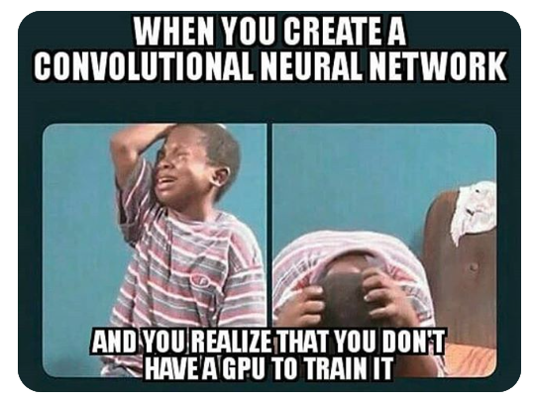
Redes Convolucionales

Slide 26
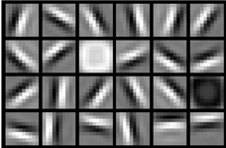
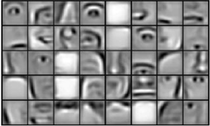
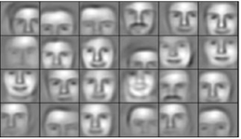
Aprender de los datos: Capa Convolucional
Capa detectora de bordes
Capa detectora de partes de caras
Capa detectora de caras enteras

Slide 27
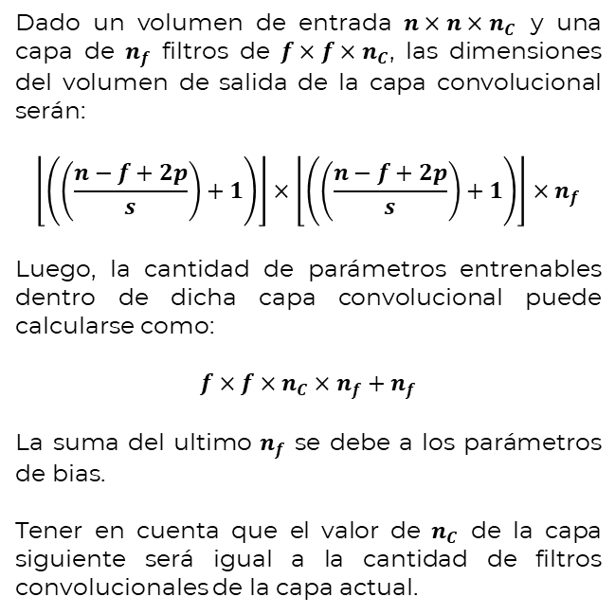
Capa convolucional
Resumen dimensiones

Slide 28
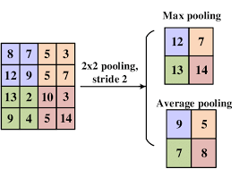
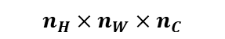
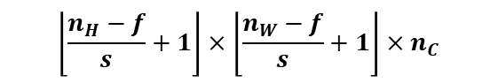
Capa Pooling
Resumen dimensiones
Dado un volumen de entrada de
y una capa de pooling con tamaño de filtro f y stride s. Las dimensiones de la salida serán
Las capas de pooling no aportan parámetros entrenables ni modifican la cantidad de canales del volumen de entrada.

Slide 29

Clasificación de imágenes
El esquema de las redes para clasificación y, en general, para procesamiento de imágenes, consta de una primera etapa con capas convolucionales y de pooling para la extracción de características, seguida de capas densas para la clasificación final.

Slide 30
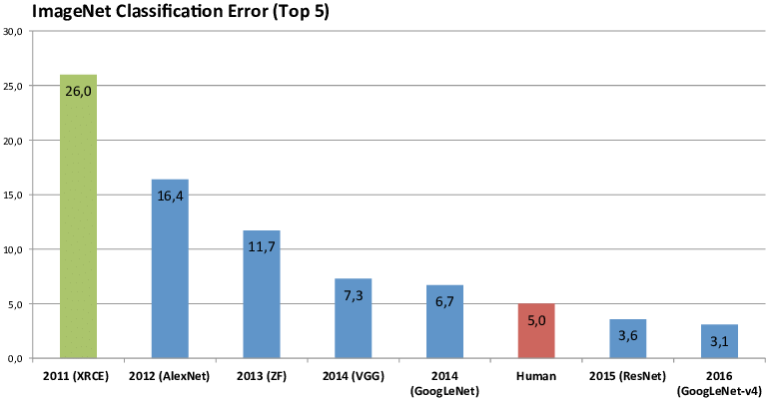
Arquitecturas clásicas: AlexNet
En 2012 causó un gran impacto por obtener un puntaje significativamente mayor que el segundo puesto en ImageNet Large-Scale Visual Recognition Challenge (ILSVRC), basando su modelo en capas convolucionales y de pooling. A partir de ese momento todos los ganadores comenzaron a ser redes convolucionales profundas.
Krizhevsky, et al., 2012. ImageNet Classification with Deep Convolutional Neural Networks. Link

Slide 31
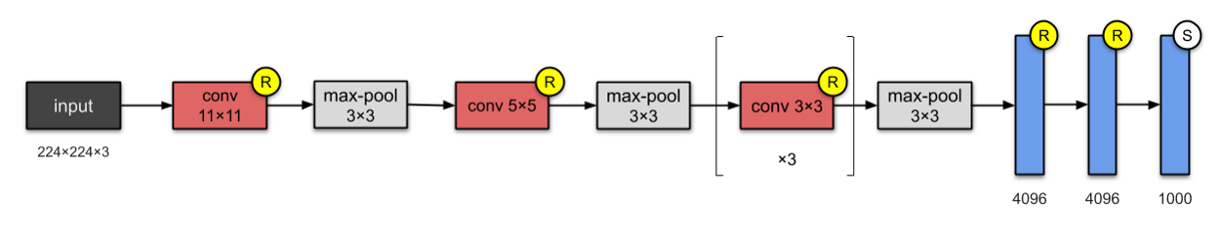
AlexNet
Illustrated: 10 CNN Architectures. Link

Slide 32
AlexNet
Layers |  | Activation Size | Feature Map | Stride | Filter Size
- | Input | 227x227x3 | 1 | - | -
1 | Convolution | 55x55x96 | 96 | 4 | 11x11
- | Max-Pooling | 27x27x96 | - | 2 | 3x3
2 | Convolution | 27x27x256 | 256 | 1 | 5x5
- | Max-Pooling | 13x13x256 | - | 2 | 3x3
3 | Convolution | 13x13x384 | 384 | 1 | 3x3
4 | Convolution | 13x13x384 | 384 | 1 | 3x3
5 | Convolution | 13x13x256 | 256 | 1 | 3x3
- | Max-Pooling | 6x6x256 | - | 2 | 2x2
6 | Dense | 4096 | - | - | -
7 | Dense | 4096 | - | - | -
8 | Output | 1000 | - | - | -

Slide 33
Características de AlexNet
Entre las novedades introducidas en esta arquitectura encontramos:
Activaciones ReLU (Rectified Linear Units)
Uso de múltiples GPUs para entrenar el modelo
Dropout
Local Response Normalization (no tan usado hoy en día)
Capas Pool con ventanas superpuestas
Data Augmentation
60 M de parámetros

Slide 34
Arquitecturas clásicas: VGGNet
Las redes VGG-16 y VGG-19 fueron presentadas en 2014 obteniendo el primer y segundo puesto en las tareas de localización y clasificación de la competencia ILSVRC, respectivamente. Estas redes, si bien están basadas en muchos de los principios introducidos por AlexNet, cuentan con algunas características destacables:
Utiliza tamaños de filtro de 3x3 a lo largo de toda la red.
Agrega más capas convolucionales.
Para reducir la dimensionalidad solo se emplearon capas de Max-Pooling. Todas las convolucionales son con stride igual a 1.
Entrenamiento con multi escalado de imágenes (Multi-Scale Training).
138M y 144M de parámetros.
Simonyan, et al., 2015. Very Deep Convolutional Networks for Large-Scale Image Recognition. Link

Slide 35
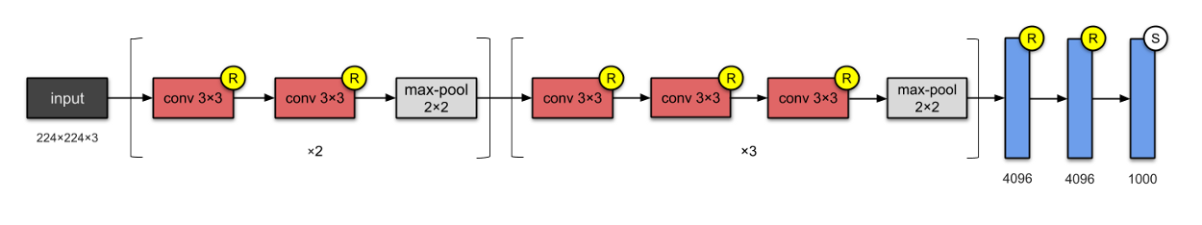
VGGNet
VGG-16
Para el caso de VGG-19, los bloques de 3 capas convolucionales tenían 4 capas, seguidas de un max-pooling.
Illustrated: 10 CNN Architectures. Link

Slide 36
VGGNet
Layers |  |  |  | Activation Size | Feature Map | Stride | Filter Size
VGG-16 |  | VGG-19
- | Input | - | Input | 224x224x3 | 1 | - | -
1, 2 | Convolution | 1, 2 | Convolution | 224x224x64 | 64 | 1 | 3x3
 | Max-Pooling | - | Max-Pooling | 112x112x64 | - | 2 | 2x2
3, 4 | Convolution | 3, 4 | Convolution | 112x112x128 | 128 | 1 | 3x3
 | Max-Pooling | - | Max-Pooling | 66x66x128 | - | 2 | 2x2
5, 6, 7 | Convolution | 5, 6, 7, 8 | Convolution | 66x66x256 | 256 | 1 | 3x3
 | Max-Pooling | - | Max-Pooling | 33x33x256 | - | 2 | 2x2
8, 9, 10 | Convolution | 9, 10, 11, 12 | Convolution | 33x33x512 | 512 | 1 | 3x3
 | Max-Pooling | - | Max-Pooling | 16x16x512 | - | 2 | 2x2
11, 12, 13 | Convolution | 13, 14, 15, 16 | Convolution | 16x16x512 | 512 | 1 | 3x3
 | Max-Pooling | - | Max-Pooling | 8x8x512 | - | 2 | 2x2
14, 15 | Dense | 17, 18 | Dense | 4096 | - | - | -
16 | Output | 19 | Output | 1000 | - | - | -

Slide 37
VGGNet: Tamaño de filtros
¿Cuántas formas tengo de procesar lo que se encuentra en una región de 5x5 pixeles?
z₁₁ | z₁₂ | z₁₃ | z₁₄ | z₁₅
z₂₁ | z₂₂ | z₂₃ | z₂₄ | z₂₅
z₃₁ | z₃₂ | z₃₃ | z₃₄ | z₃₅
z₄₁ | z₄₂ | z₄₃ | z₄₄ | z₄₅
z₅₁ | z₅₂ | z₅₃ | z₅₄ | z₅₅
z₁₁
Convolución con filtro de 5x5 + activación no lineal
1 convolución con tamaño de filtro 5x5
Presenta 1 función con no-linealidad
Requiere 25 parámetros

Slide 38
VGGNet: Tamaño de filtros
¿Cuántas formas tengo de procesar lo que se encuentra en una región de 5x5 pixeles?
z₁₁ | z₁₂ | z₁₃ | z₁₄ | z₁₅
z₂₁ | z₂₂ | z₂₃ | z₂₄ | z₂₅
z₃₁ | z₃₂ | z₃₃ | z₃₄ | z₃₅
z₄₁ | z₄₂ | z₄₃ | z₄₄ | z₄₅
z₅₁ | z₅₂ | z₅₃ | z₅₄ | z₅₅
z₁₁ | z₁₂ | z₁₃
z₂₁ | z₂₂ | z₂₃
z₃₁ | z₃₂ | z₃₃
z₁₁
Convolución con filtro de 3x3 + activación no lineal
Convolución con filtro de 3x3 + activación no lineal
2 convoluciones con tamaño de filtro 3x3 y stride 1
Presenta 2 funciones con no-linealidad
Requiere 18 parámetros

Slide 39
VGGNet: Tamaño de filtros
A diferencia de redes como AlexNet, VGG utiliza capas con tamaños de filtro más pequeños. Dado que utilizar más cantidad de capas con filtros más pequeños permite equiparar el campo receptivo (Receptive Field) de filtros mayores, se presentan las siguientes ventajas:
Mayor posibilidad de utilizar no-linealidades, lo cual facilita la detección certera de las features.
Menor cantidad de parámetros necesarios.
Convergencia mas rapida.
Menor probabilidad de sobreentrenamiento.
Sin embargo, utilizar redes con cada vez más capas no siempre es lo mejor y trae problemas asociados...

Slide 40
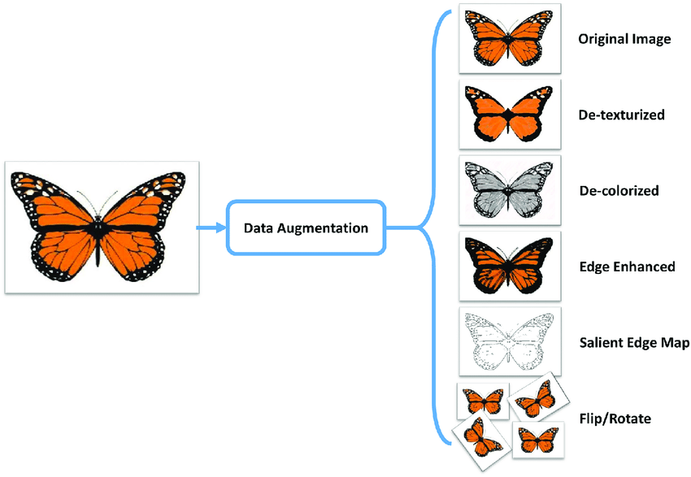
Data Augmentation
¿Qué es?
Consiste en generar “nuevos” ejemplos de datos de entrenamiento, para darle más variabilidad a nuestro conjunto de datos. Los nuevos datos pueden generarse a partir de los ya existentes, mediante distintos tipos de transformaciones, o pueden sintetizarse para crear ejemplos completamente nuevos.
No es una herramienta exclusiva de computer vision, se puede aplicar en otros dominios!
Shorten and Khoshgoftaar, 2019. A survey on Image Data Augmentation for Deep Learning link
Notes:
Diapos para Data Augmentation:
Definición, para que sirve (evitar sobreentrenamiento, compensar desbalance), de donde se pueden generar (transformaciones de imágenes existentes o sintetizacion de datos)
No se aplica sobre los conjuntos de test o validacion
Las transformaciones deben aportar variabilidad a la informacion que puede sesgar al modelo (ejemplo: color de pelo de los gatos o perros)
Ejemplos de transformaciones basicas
Deep Learning para data augmentation
Cycle GAN
Ataques adversarios
Consideraciones de diseño
Online y offline data augmentation
test time augmentation
desbalance de clases
Ejemplos de mal uso y advertencias
Explicacion

Slide 41
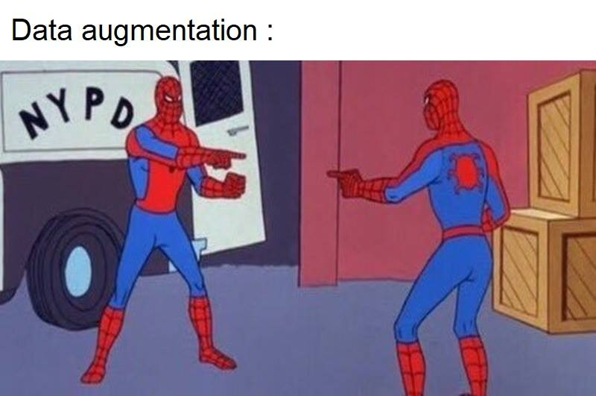
Data Augmentation
Notes:
Diapos para Data Augmentation:
Definicion, para que sirve (evitar sobreentrenamiento, compensar desbalance), de donde se pueden generar (transformaciones de imágenes existentes o sintetizacion de datos)
No se aplica sobre los conjuntos de test o validacion
Las transformaciones deben aportar variabilidad a la informacion que puede sesgar al modelo (ejemplo: color de pelo de los gatos o perros)
Online y offline data augmentation
Ejemplos de transformaciones basicas
Deep Learning para data augmentation
Cycle GAN
Ataques adversarios
Consideraciones de diseño
test time augmentation
desbalance de clases
Ejemplos de mal uso y advertencias
Explicacion

Slide 42
Data Augmentation
¿Para que se utiliza?
Incrementar el tamaño del conjunto de datos: Indispensable cuando el conjunto de datos es pequeño y cuando es costoso obtener o etiquetar nuevos datos.
Evitar el sobreentrenamiento: Busca mejorar la capacidad de los modelos de generalizar sobre los datos.
Permite balancear las clases del conjunto de datos: Compensa las variaciones en la distribución de los datos.
Mejorar las métricas del modelo: Enrobustece al modelo frente a variaciones en la distribución de los datos de validación o testeo.
Shorten and Khoshgoftaar, 2019. A survey on Image Data Augmentation for Deep Learning link
Notes:
Diapos para Data Augmentation:
Definicion, para que sirve (evitar sobreentrenamiento, compensar desbalance), de donde se pueden generar (transformaciones de imágenes existentes o sintetizacion de datos)
No se aplica sobre los conjuntos de test o validacion
Las transformaciones deben aportar variabilidad a la informacion que puede sesgar al modelo (ejemplo: color de pelo de los gatos o perros)
Online y offline data augmentation
Ejemplos de transformaciones basicas
Deep Learning para data augmentation
Cycle GAN
Ataques adversarios
Consideraciones de diseño
test time augmentation
desbalance de clases
Ejemplos de mal uso y advertencias
Explicacion

Slide 43
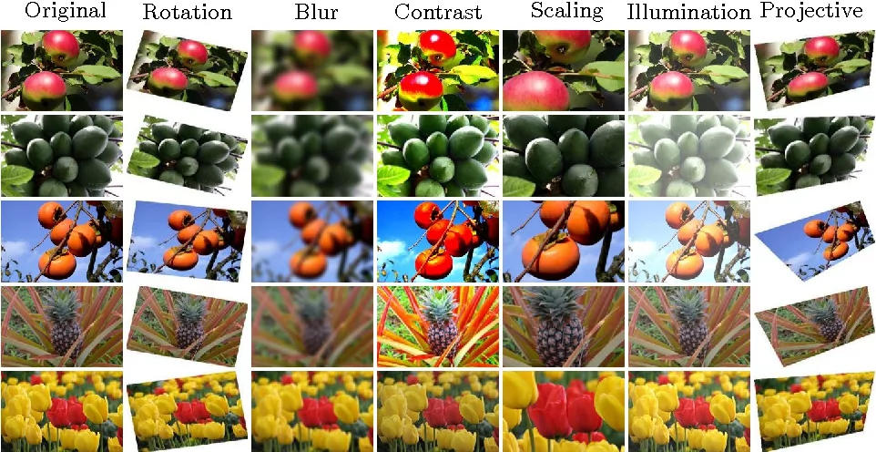
Transformaciones básicas

Slide 44
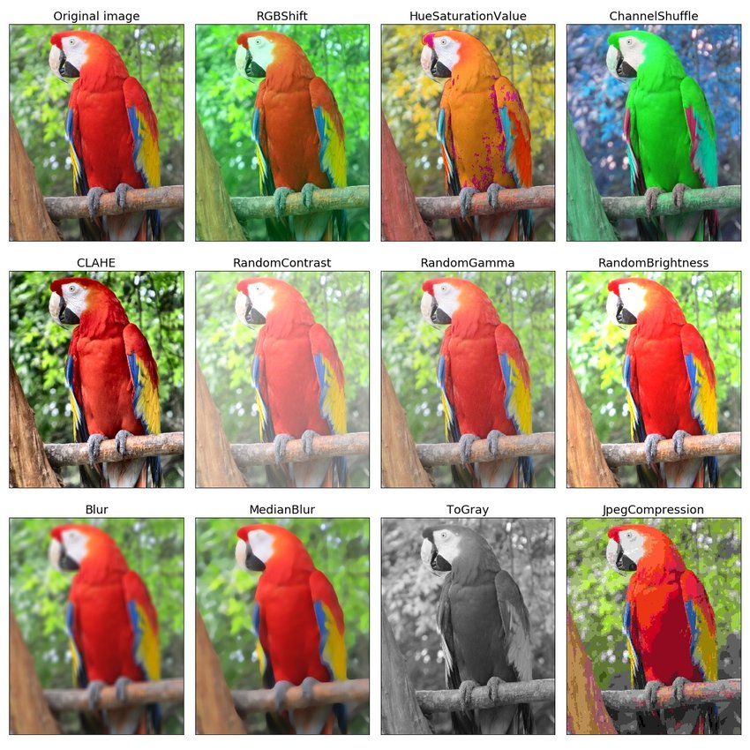
Transformaciones de color

Slide 45
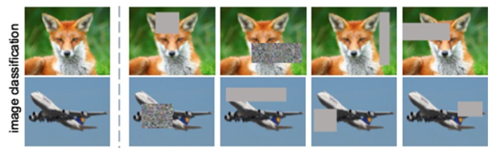
Más Transformaciones

Slide 46
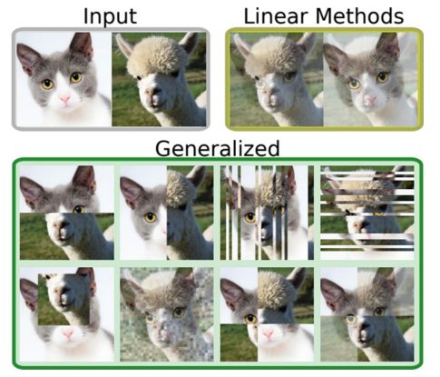
Mezcla de imágenes
La mezcla de imágenes resulta ser una práctica contraintuitiva desde el punto de vista humano pero hay estudios que demuestran su funcionamiento en la clasificación de imágenes.
Hiroshi Inoue, 2018. Data Augmentation by Pairing Samples for Images Classification link

Slide 47
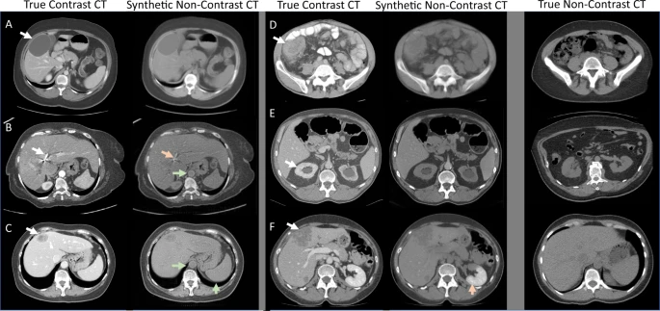
Transformaciones basadas en Deep Learning
Una posible técnica es utilizar redes neuronales para generar imágenes que formen parte del conjunto de entrenamiento. Utilizando Cycle-GAN se pueden generar imágenes de tomografías realistas.
Sandfort et al., 2019. Data augmentation using generative adversarial networks (CycleGAN) to improve generalizability in CT segmentation tasks link

Slide 48
Ataques a las redes neuronales
En muchos casos, es factible engañar a este tipo de redes neuronales, obteniendo predicciones erróneas sobre imágenes que, a simple vista, tienen otro contenido.

Slide 49
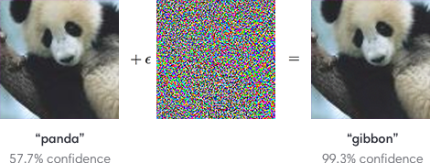
Ataques adversarios
El entrenamiento adversario puede ayudar a encontrar posibles técnicas de aumentación que ayuden a mejorar los puntos débiles de las redes convolucionales.
Son muy importantes cuando las aplicaciones de estos modelos están relacionadas con identificación de personas, por ejemplo.

Slide 50

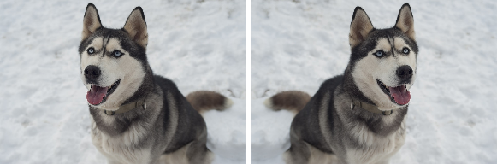
Malos ejemplos de Data Augmentation
Se debe tener cuidado con las transformaciones elegidas porque pueden modificar el valor de las etiquetas según sea el conjunto de datos que estamos utilizando.
Etiqueta: 9
Etiqueta: Perro
✔
✘
✔
✘

Slide 51
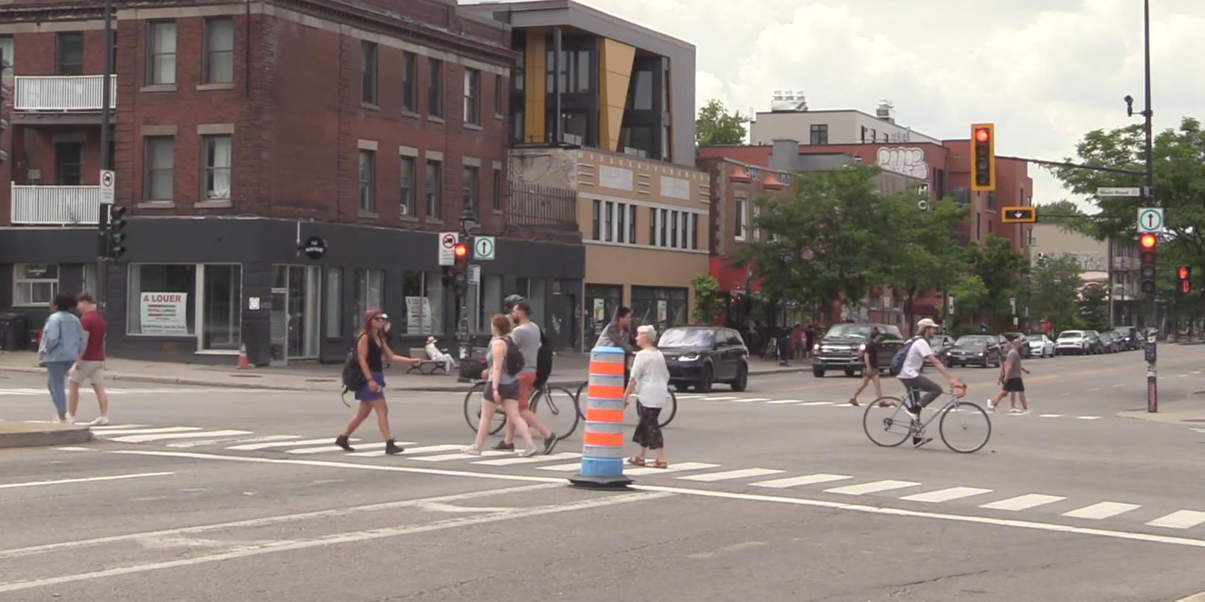
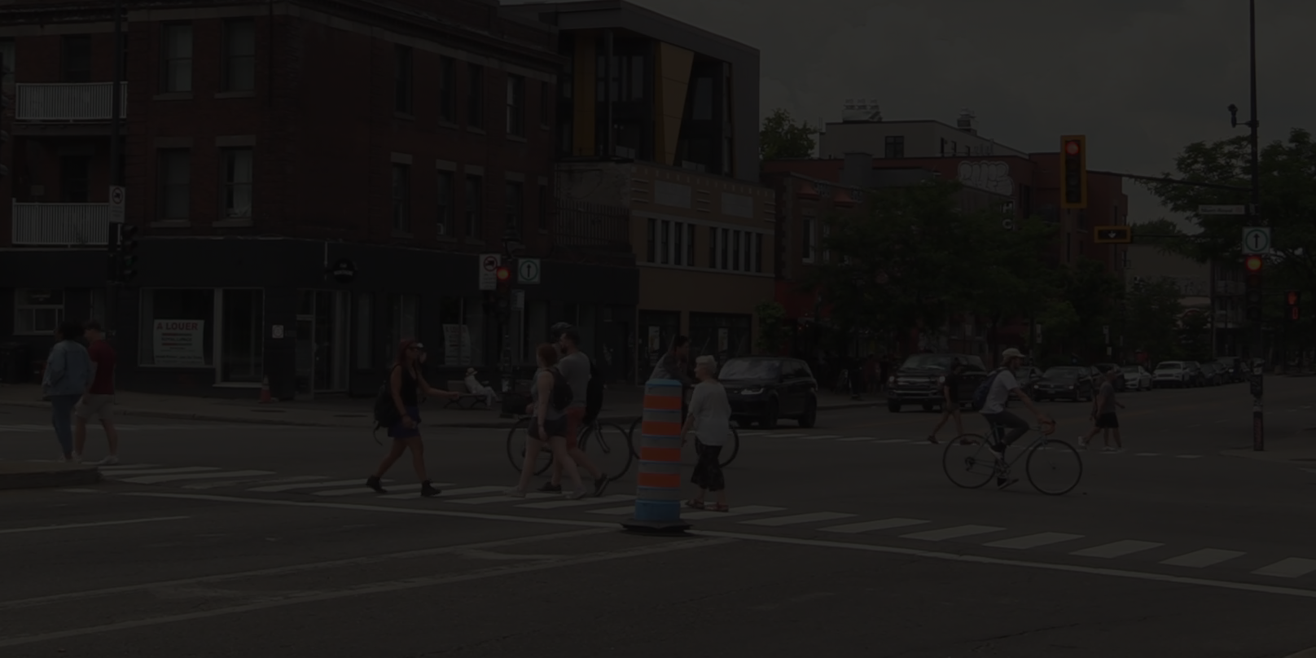
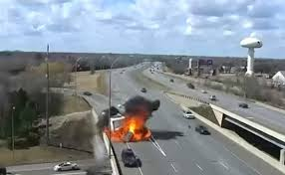
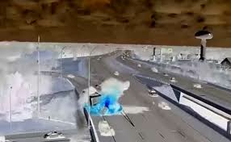
Malos ejemplos de Data Augmentation
Oscurecer mucho la imagen puede hacer que el objeto de interés sea imposible de detectar.
Algunos objetos están muy caracterizados por un color particular.

Slide 52
Otras precauciones a tener en cuenta…
Si nuestro dataset original contiene biases, podemos llegar a arrastrar dichos biases con las modificaciones implementadas.
Las mejores transformaciones serán aquellas que modifiquen características que no queremos que nuestro modelo aprenda, pero hay que tener cuidado de no romper las etiquetas.
En general, utilizar Data Augmentation hace que el entrenamiento sea más lento dado que nuestro dataset es más grande. Por lo tanto, siempre se recomienda aumentar las iteraciones de entrenamiento cuando se utilizan este tipo de técnicas.
Además, algunos métodos de Data Augmentation presentan un tiempo de cómputo considerable, enlenteciendo aún más dicho entrenamiento.
Utilizar métodos de Data Augmentation basados en Deep Learning requiere un trabajo extra de generación y evaluación de dichos modelos.

Slide 53
Consideraciones de diseño
Online y Offline Data Augmentation
La implementación de Data Augmentation, sobre los datos de entrenamiento, suele hacerse de dos formas: online u offline augmentation.
En offline augmentation, el dataset de entrenamiento se incrementa generando nuevos archivos, ya sea transformados o sintéticos, que se almacenan junto con los originales. Aporta mayor velocidad durante el entrenamiento.
En online augmentation, las transformaciones se van aplicando de forma aleatoria sobre los datos de cada batch durante el proceso de entrenamiento. Este método resulta conveniente cuando la cantidad de datos es demasiado grande, o el espacio de almacenamiento de los mismos es limitado.
Estas implementaciones no son excluyentes!

Slide 54
Consideraciones de diseño
Test Time Augmentation (TTA)
Es una técnica utilizada sobre el conjunto de testeo para medir y mejorar la performance del modelo. Consiste en realizar transformaciones sobre dichas imágenes y promediar las predicciones realizadas sobre las diferentes versiones de cada una para formar la predicción final.
No se suelen utilizar transformaciones muy complejas: rotación, recorte, cambio de escala, cambio de colores.
Se puede interpretar como un ensemble de modelos pero del lado de los datos.
La principal desventaja es que agrega más tiempo de procesamiento a cada inferencia.
https://stepup.ai/test_time_data_augmentation/

Slide 55
Ejemplo práctico
Entrenamiento de red neuronal aplicando técnicas de Data Augmentation.
Link a Colab
Comparación de librerías para aplicar Data Augmentation.
Link a Colab

Slide 56
Tensorboard
¿Qué es?
Tensorboard es una herramienta de visualización de experimentos y modelos de deep learning.
¿Qué se puede hacer?
Permite hacer un seguimiento de métricas como loss y accuracy, ver un grafo de la red neuronal, registrar resultados de los modelos, ver desviaciones en la distribución de los pesos, entre otras.
Ventajas y desventajas
Fácil de usar de forma personal o en equipos pequeños.
No permite versionar los datos y modelos.
tensorboard.dev para almacenar y visualizar los experimentos en la nube.
No escala bien cuando hay millones de datos.

Slide 57
Ejercicio
Entrenamiento sobre dataset de manos - efectos del Data Augmentation.
Link a Colab

Slide 58
Encuesta de clase
link

